Slide 1
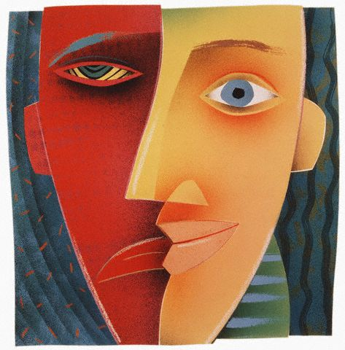

Функциональные психозы позднего возраста
Доцент кафедры неврологии, психиатрии, мануальной медицины и медицинской реабилитации ИНМФО ВолгГМУ, к.м.н. Ростовщиков В.В.

Slide 2
ОПРЕДЕЛЕНИЕ
Функциональные психозы позднего возраста – впервые развивающиеся в пресениуме или старости психотические состояния, которые предположительно обусловлены комплексом факторов, прямо или косвенно связанных со старением и которые не приводят к выраженному органическому снижению уровня личности или слабоумию.
Различают инволюционные психозы (возраст начала 45-60 лет) и функциональные психозы старости (возникают после 60-65 лет).

Slide 3
КЛАССИФИКАЦИЯ
Инволюционные психозы описаны Э. Крепелином в конце 19 века.
В настоящее время выделяют две клинические формы этих психозов: инволюционную депрессию и инволюционный параноид.
Инволюционную депрессию следует относить к разделу «Расстройства настроения», рубрифицируя, как депрессивный эпизод тяжелой или средней степени (F.32) Данная патология более подробно рассматривается в лекции по аффективным расстройствам в позднем возрасте.

Slide 4

КЛАССИФИКАЦИЯ
Инволюционный параноид выделен в специальную подрубрику раздела «Шизофрения, шизотипические и бредовые расстройства» - F22 (хронические бредовые расстройства)
Функциональные галлюцинозы позднего возраста следует включать в подраздел «Другие неорганические психотические расстройства» (F28).

Slide 5
ЭТИОЛОГИЯ
И ПАТОГЕНЕЗ
Наиболее распространены концепция, в соответствии с которой функциональные психозы позднего возраста возникают в результате сочетанного действия целой группы факторов, прямо или косвенно связанных с инволюцией.
К важнейшим из них относят, наряду с биологическим и психологическим старением, психические травмы и соматические вредности.
Определенная роль в генезе этих психозов отводится неблагоприятным социально-психологическим последствиям старения: уход на пенсию, социальная изоляция, жилищно-бытовое и экономическое неблагополучие.

Slide 6

ЭТИОЛОГИЯ
И ПАТОГЕНЕЗ
За рубежом получила признание гипотеза, в соответствии с которой функциональные психозы позднего возраста (особенно инволюционные параноиды) рассматриваются, как неосознаваемые защитные реакции личности на ситуацию старения.
Установлена предрасположенность к функциональным психозам позднего возраста лиц определенного психического склада, для инволюционных депрессий – тревожно-мнительные, гипотимные личности; для инволюционного параноида – бескомпромиссные, прямолинейные, неуживчивые, инертные личности.
Конкретные патогенетические механизмы не известны.

Slide 7

КЛИНИКА
Инволюционный параноид.
Начало заболевания, как правило, медленное.
Возникают и постепенно нарастают недоверчивость, подозрительность. В высказываниях и поступках родственников, соседей больной усматривает признаки недоброжелательного отношения к себе, враждебности, что постепенно трансформируется в интерпретативный бред, содержанию которого свойственны мелкомасштабность, конкретность и нередко правдоподобие.
Учитывая бытовой уровень бредовых переживаний, такие расстройства называют бредом «обыденных отношений» или «малого размаха».

Slide 8
КЛИНИКА
Особенно характерен бред ущерба.
Больные убеждены, что соседи или родственники притесняют их, тайком проникают в помещения, царапают мебель, пачкают и рвут белье, крадут мелкие деньги, еду из холодильника и т.п.
Нередко возникают идеи отравления, обоснованные очередным недомоганием, патологическими ощущениями в связи с соматической болезнью или возрастным недугом.

Slide 9
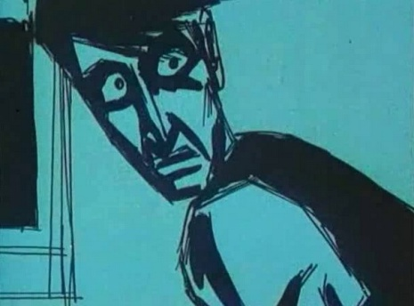
КЛИНИКА
Встречаются и паранойяльные ипохондрические идеи, идеи ревности.
Вместе с бредовыми переживаниями часто встречаются галлюцинаторные проявления. Галлюцинации чаще слуховые. Больные слышат шум за стеной, топот, голоса, угрожающие им, осуждающие их действия и поступки.
В одних случаях бред сопровождается тревожной угнетенностью, в других – приподнятым оптимистичным настроением.
Больным часто присущи активность, стеничность в борьбе с мнимыми недоброжелателями. Больные обращаются с жалобами и заявлениями на «обидчиков» в полицию, административные органы, призывая на помощь общественность.

Slide 10
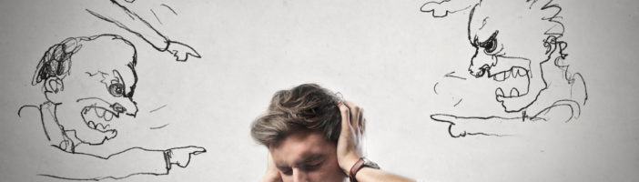
ТЕЧЕНИЕ
ИНВОЛЮЦИОННОГО
ПАРАНОИДА
Течение обычно хроническое.
У большинства больных бред сохраняется долгие годы, а иногда и всю последующую жизнь, не обнаруживая склонности ни к прогрессированию, ни к обратному развитию.
Выздоровление, как правило, не наступает.
Вместе с тем, инволюционный параноид, как и инволюционная депрессия, не приводит к деменции.

Slide 11
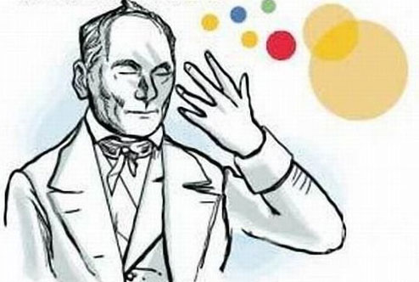
ФУНКИОНАЛЬНЫЕ ПСИХОЗЫ
СТАРЧЕСКОГО ВОЗРАСТА
Функциональные психозы, не приводящие к деменции, возникают не только в пресениуме, но и в сенильном возрасте (после 60-65 лет).
У части больных проявления таких психозов идентичны или близки картине инволюционной депрессии или инволюционного параноида.
У престарелых наблюдаются функциональные психозы и иной психопатологический структуры: «ворчливые» депрессии, оптические, вербальные, тактильные и обонятельные галлюцинозы, острые состояния спутанности с грубой дезориентировкой в окружающем, отрывочными галлюцинаторно-бредовыми переживаниями, двигательным беспокойством и амнезией периода психотических расстройств.

Slide 12
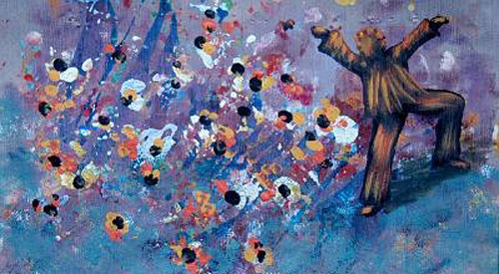
ЛЕЧЕНИЕ
Терапия обычно начинается в стационаре и продолжается амбулаторно в течение длительного времени.
Основное лечение – медикаментозное.
При бредовых психозах и галлюцинозах применяют антипсихотики.
Существенное место принадлежит коррекции соматической патологии возрастных недугов и уходу за физически немощными, не способными к самообслуживанию, больными.
Психотерапия в форме успокаивающих, ободряющих бесед и житейских рекомендаций играет вспомогательную роль. Она направлена на восстановление и укрепление социальных связей.

Slide 13
МЕДИКАМЕНТОЗНАЯ
ТЕРАПИЯ ПАРАНОИДОВ
Атипичные нейролептики:
Рисперидон 0,5 мг на ночь, далее увеличение дозы с интервалами в 1 нед. до 1-2 мг/сут;
Кветиапин 25 мг на ночь, далее увеличение дозы каждые 3-5 дней до 50-200 мг/сут;
Оланзапин 2,5 мг на ночь, при необходимости увеличение дозы, но не выше 5 мг/сут.

Slide 14
МЕДИКАМЕНТОЗНАЯ
ТЕРАПИЯ ПАРАНОИДОВ
Типичные нейролептики:
Галоперидол 0,5 мг/сут, далее увеличение дозы с интервалом 5-7 дней максимально до 1,5 мг/сут;
Перициазин 3 мг/сут, далее увеличение дозы с интервалом 5-7 дней до 5-10 мг/сут;
Хлорпротиксен 7,5 мг на ночь, далее до 45 мг/сут.

Slide 15
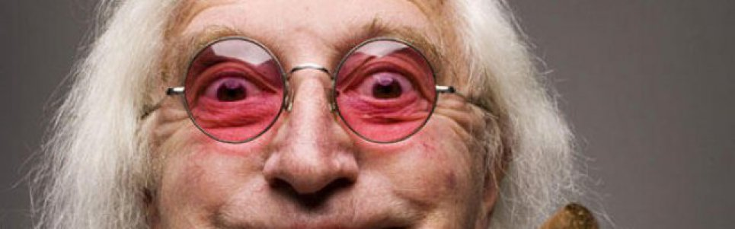

СПАСИБО ЗА ВНИМАНИЕ!

